Slide 1

Разработване на уеб чат бот за новинарски сайт – razgradnews.net
Окан сеид, 121219017

Slide 2
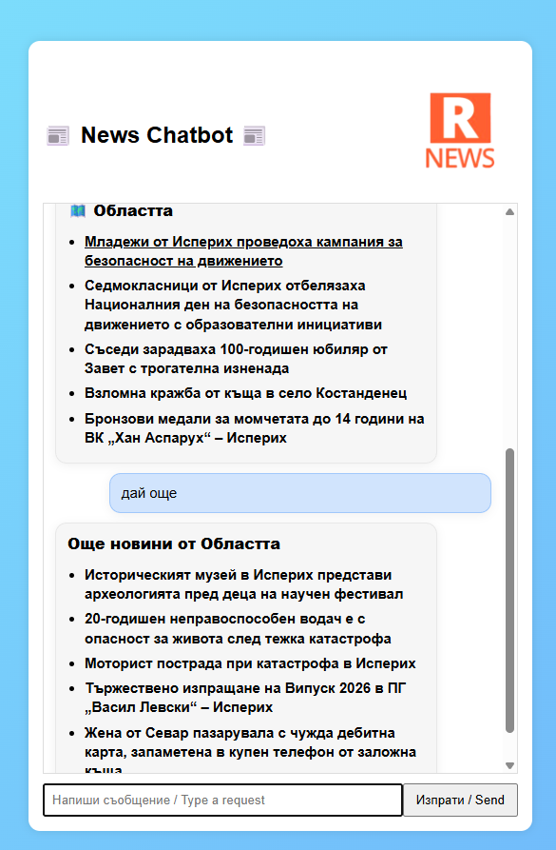
Същност и функции на чатбота
Чатботът представлява full-stack уеб приложение, в което потребителят в графичния интерфейс може да въвежда свои съобщения като заявки към чатбота, на които той да отговаря в реално време с подходящ отговор, съдържащ информация от сайта.
Потребителят може да търси най-актуалните новини от началната страница или до последните 10 новини по категории като резултатите се визуализират с кликаеми линкове.
Чатботът работи на база на предварително зададен набор от правила и логика, с които открива ключови думи и фрази в потребителската заявка.
Поддържа се както български, така и английски език.

Slide 3


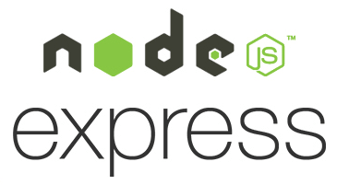
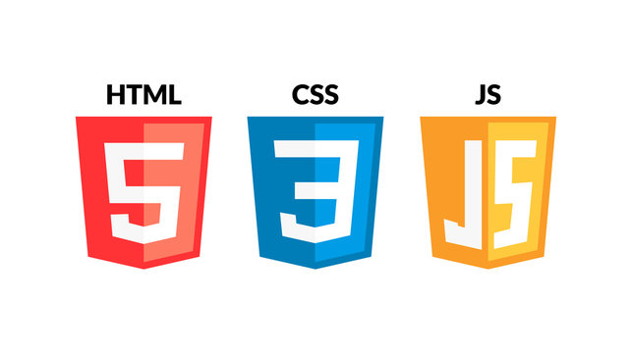
Използвани технологии
Програмният език Python е изключително подходящ за web scraping на публично съдържание от интернет с помощта на библиотеките Requests и BeatifulSoup4.
NoSQL базата данни MongoDB е използвана заради бързото и гъвкаво съхранение на данни под формата на JSON документи.
Backend приложението е реализирано в Node.JS среда с употребата на JavaScript web application framework-а Express.
Frontend частта е разработена с трите фундаментални уеб технологии: HTML, CSS и JS.

Slide 4
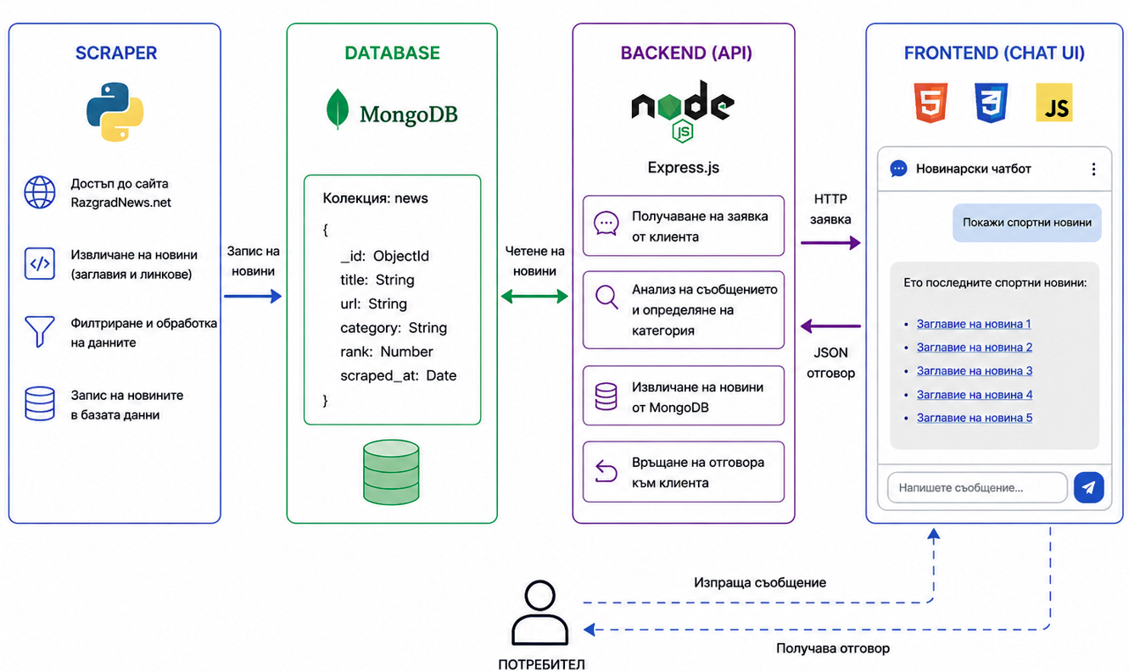
Архитектура на чатбот системата

Slide 5
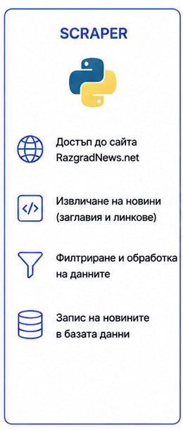
Scraper
Основен файл – scraper.py, който изпълнява цялата web scraping логика.
Достъпва уебсайта razgradnews.net в реално време с помощта на Python библиотеките requests и bs4. Извлича новините от началната страница и 10-те новини от първата страница на всяка поддържана категория като филтрира всички нерелевантни за контекста на чатбота HTML елементи.
Свързва се с базата данни чрез PyMongo библиотека и запазва за всяка новина следните атрибути:
url, category, title, scraped_at и rank(позиция в страницата)
Стартира се чрез командата – python scraper.py

Slide 6
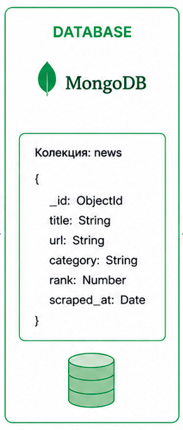
Database
Scraper компонентът автоматично създава или обновява, ако вече съществува такава, база данни с име web-chatbot с колекция news.
При всяко изпълнение се чистят старите записи и се записват новите, за да се избегне съхранението на стари новини/данни. Целта е съхраняването само на най-скорошните новини в сайта, а не поддържането на исторически архив.
Нужна е предварителна инсталация и конфигурация на MongoDB Community Server и използване на десктоп клиент MongoDB Compass за управление на базите данни.

Slide 7
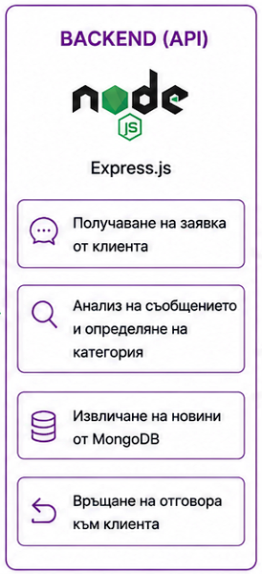
Backend
Съдържа 1 основен файл – server.js, 2 API route файла – chat.js и news.js и 1 SchemaModel файл – News.js
Ролята на backend модула се състои в следните стъпки:
Взема се въведеното съобщение от потребителския интерфейс.
Анализира се заявката и се определя дали има разпозната категория, използвайки зададения набор от ключове и логика.
При наличие на категория/подкатегория се извличат съответните новини от базата данни.
При липса на разпозната категория се изкарва подкана/грешка.
Стартира се чрез командата – node server.js

Slide 8
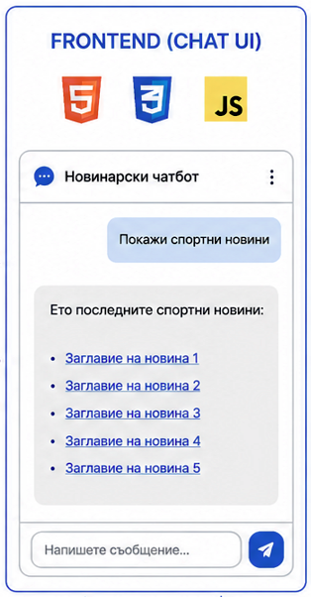
Frontend
Състои се основно от index.html, script.js и style.css
Frontend компонентът изгражда потребителския интерфейс на чатбота, т.е. това, което потребителят вижда и използва в браузъра.
Той изпраща HTTP POST заявки към backend API, получава отговор в JSON формат и визуализира получения отговор.
Съдържа приветствено съобщение, кликаемо логото на razgradnews.net за бързо навигиране към сайта, поле за писане на потребителско съобщение, бутон за изпращане на съобщението, лента за превъртане и индикатор за зареждане на отговора.
Отваря се index.html в уеб браузъра.

Slide 9
Благодаря за вниманието
Предстои демонстрация на чатбота

